Slide 1

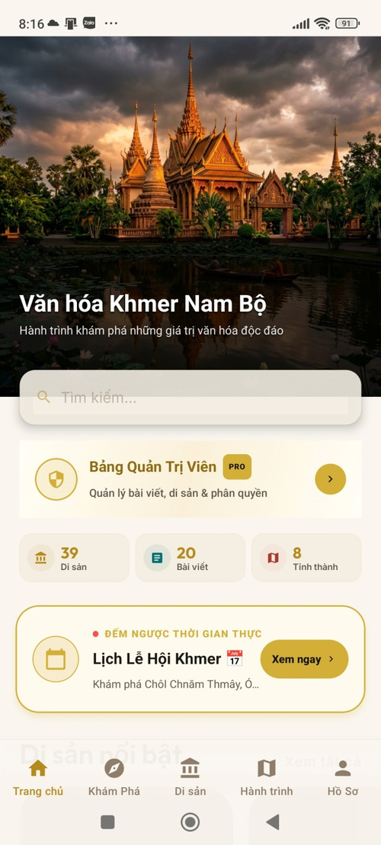
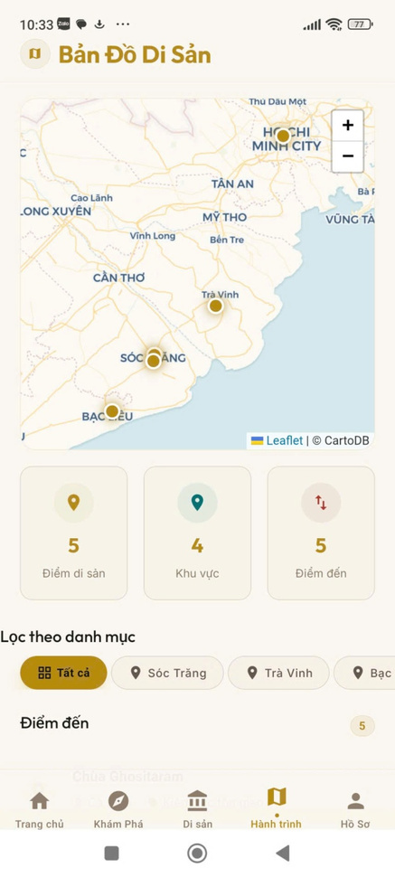
TRƯỜNG KỸ THUẬT VÀ CÔNG NGHỆ
KHOA CÔNG NGHỆ THÔNG TIN
BÁO CÁO ĐỒ ÁN TỐT NGHIỆP
PHÁT TRIỂN ỨNG DỤNG DI ĐỘNG
HỖ TRỢ QUẢNG BÁ DI SẢN VĂN HÓA
NGƯỜI KHMER NAM BỘ
Giảng viên hướng dẫn:
TS. Thạch Kọng Saoane
Sinh viên thực hiện:
Triệu Chanh Đa - 110122043 - DA22TTA

Slide 2
Nội dung trình bày
1
Tổng quan đề tài
2
Mục tiêu & phạm vi
3
Công nghệ sử dụng
Kết quả đạt được
Đánh giá & hướng phát triển
4
Phân tích hệ thống
5
6
Triệu Chanh Đa - DA22TTA | 02

Slide 3
Lý do chọn đề tài
- Di sản phong phú: Chùa Khmer, lễ hội, nghệ thuật, ẩm thực và phong tục tập quán tạo nên bản sắc đặc trưng Nam Bộ.
- Phương thức quảng bá còn hạn chế: Thông tin phân tán, phụ thuộc tài liệu in, triển lãm hoặc kênh truyền thống.
- Nguy cơ mai một: Thế hệ trẻ và du khách quốc tế chưa có nhiều công cụ tiếp cận sinh động, dễ sử dụng.
- Nhu cầu số hóa: Ứng dụng di động giúp lưu trữ, tra cứu và quảng bá di sản mọi lúc, mọi nơi.
Triệu Chanh Đa - DA22TTA | 03

Slide 4
Mục tiêu và phạm vi nghiên cứu
Mục tiêu cụ thể
Phạm vi thực hiện
Số hóa dữ liệu: Di sản vật thể và phi vật thể Khmer Nam Bộ.
Không gian: Nam Bộ, ưu tiên Trà Vinh, Sóc Trăng, An Giang, Kiên Giang.
Trực quan hóa: Hình ảnh, bài viết, bản đồ định vị và lịch lễ hội.
Nội dung: Chùa cổ, lễ hội, nghệ thuật, ẩm thực và phong tục.
Đa ngôn ngữ: Hỗ trợ Tiếng Việt, Khmer và Tiếng Anh.
Công nghệ: React Native/Expo, Firebase, Cloud Firestore, Google Maps/Cloudinary.
Quản trị nội dung: Admin kiểm duyệt, thêm/sửa/xóa dữ liệu an toàn.
Giới hạn: Chưa tích hợp AR/VR 3D và API chính thức từ cơ quan quản lý văn hóa.
Triệu Chanh Đa - DA22TTA | 04

Slide 5
Khảo sát và giải pháp đề xuất
Khoảng trống nghiên cứu
Giải pháp xây dựng ứng dụng
Ứng dụng du lịch tổng hợp: Có địa điểm nhưng thiếu chiều sâu văn hóa Khmer.
Chuyên biệt hóa nội dung: Tập trung 100% vào hệ di sản Khmer Nam Bộ.
Ứng dụng địa phương: Thông tin chính xác nhưng UI/UX và cập nhật nội dung còn hạn chế.
Tương tác cộng đồng: Người dùng có thể bình luận, yêu thích và gửi bài đóng góp.
Nền tảng quốc tế: Tính năng mạnh nhưng không chuyên biệt cho Khmer Nam Bộ.
Quản trị tập trung: Admin duyệt bài, quản lý danh mục và kiểm soát dữ liệu.
Triệu Chanh Đa - DA22TTA | 05

Slide 6
Phương pháp nghiên cứu và phát triển
01
02
03
04
05
Thu thập tư liệu
Phân tích yêu cầu
Thiết kế hệ thống
Hiện thực hóa
Kiểm thử
Chùa Khmer, lễ hội, tọa độ GPS, tài liệu chính thống
Chức năng người dùng, thành viên và quản trị viên
Kiến trúc, Use Case, Firestore và giao diện Figma
React Native/Expo, Firebase, Cloudinary, Google Maps
Đánh giá giao diện, chức năng và khả năng sử dụng
Triệu Chanh Đa - DA22TTA | 06

Slide 7






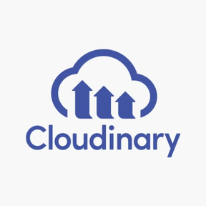

Công nghệ sử dụng
Nền tảng & giao diện
Ngôn ngữ lập trình
React Native, Expo SDK , Expo Router, NativeWind/TailwindCSS
TypeScript, JavaScript, định kiểu dữ liệu bằng Interface/Type
Dữ liệu & xác thực
Hình ảnh & bản đồ
Firebase Authentication, Cloud Firestore, Security Rules
Cloudinary CDN, Google Maps Platform / Map component
Triệu Chanh Đa - DA22TTA | 07

Slide 8
Đối tượng sử dụng và chức năng chính
Khách vãng lai
Thành viên
Quản trị viên
Xem di sản, lễ hội, bài viết
Kế thừa quyền của khách
Quản lý dữ liệu
hệ thống
Xem bản đồ và vị trí di sản
Lưu yêu thích, bình luận
Duyệt/từ chối bài đóng góp
Chuyển đổi ngôn ngữ, sáng/tối
Gửi bài đóng góp cộng đồng
Phân quyền và theo dõi Dashboard
Triệu Chanh Đa - DA22TTA | 08

Slide 9
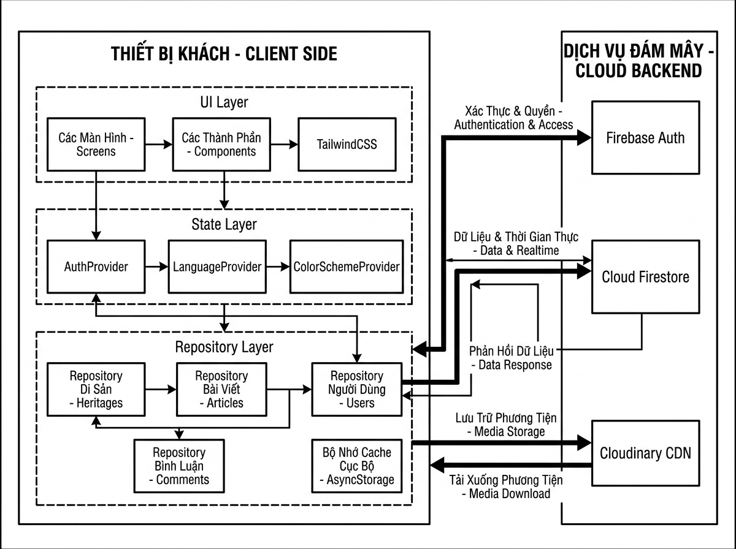
Sơ đồ kiến trúc tổng thể
Triệu Chanh Đa - DA22TTA | 09

Slide 10
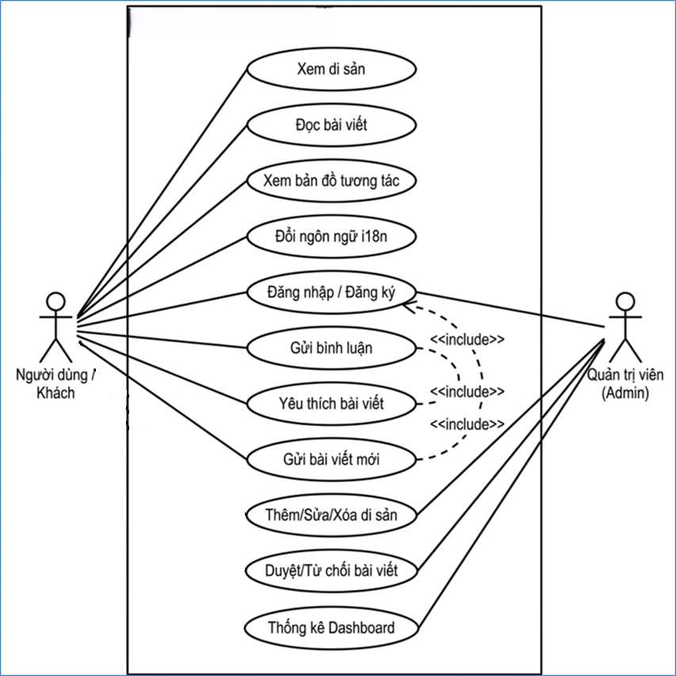
Sơ đồ Use Case tổng quát
Triệu Chanh Đa - DA22TTA | 10

Slide 11
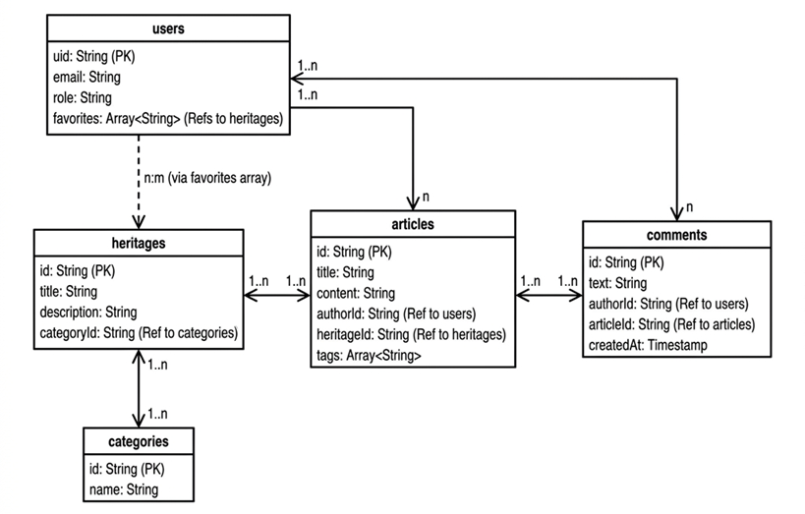
Cấu trúc dữ liệu Firestore
Triệu Chanh Đa - DA22TTA | 11
Notes:
Users – Articles: Quan hệ 1 - N, một người dùng có thể viết nhiều bài viết.
Users – Comments: Quan hệ 1 - N, một người dùng có thể viết nhiều bình luận.
Categories – Heritages: Quan hệ 1 - N, một danh mục có nhiều di sản.
Heritages – Articles: Quan hệ 1 - N, một di sản có thể được nhiều bài viết giới thiệu.
Articles – Comments: Quan hệ 1 - N, một bài viết có nhiều bình luận.
Users – Heritages (Favorites): Quan hệ N - N, được cài đặt bằng mảng favorites. Một người dùng có thể yêu thích nhiều di sản và một di sản cũng có thể được nhiều người yêu thích.

Slide 12
Các phân hệ chức năng cốt lõi
Xác thực & phân quyền
Quản lý di sản
Đăng ký, đăng nhập, phân vai User/Admin.
Hiển thị, tìm kiếm, phân loại và quản trị dữ liệu di sản.
Bản đồ di sản
Đóng góp cộng đồng
Định vị GPS, xem điểm di sản trên bản đồ tương tác.
Người dùng gửi bài, Admin duyệt
hoặc từ chối.
Đa ngôn ngữ
Lưu trữ cục bộ
Việt - Khmer - Anh, hỗ trợ trải nghiệm cho nhiều nhóm người dùng.
Cache dữ liệu và cấu hình cá nhân hóa khi sử dụng ứng dụng.
Triệu Chanh Đa - DA22TTA | 12

Slide 13
Kết quả đạt được
Kỹ thuật
Ứng dụng đa nền tảng chạy ổn định bằng React Native/Expo SDK 54.
Dữ liệu
Số hóa kho dữ liệu di sản Khmer Nam Bộ trên Cloud Firestore.
Tính năng
Bản đồ định vị, đa ngôn ngữ, bình luận, yêu thích, gửi bài đóng góp.
Quản trị
Admin Dashboard hỗ trợ duyệt bài và quản lý dữ liệu hệ thống.
Sản phẩm
Hoàn thiện mã nguồn theo Repository Pattern và build được APK Android.
Triệu Chanh Đa - DA22TTA | 13

Slide 14
Đánh giá hệ thống
Ưu điểm
Hạn chế
Hiệu năng: Giao diện phản hồi mượt, tối ưu cho thiết bị di động.
Phụ thuộc Internet: Ảnh, bản đồ và một số dữ liệu cần kết nối mạng.
Dữ liệu thời gian thực: Đồng bộ Firebase nhanh, thuận tiện cho bình luận và duyệt bài.
Dữ liệu mẫu: Nguồn tư liệu ban đầu còn giới hạn, cần mở rộng thêm.
Trải nghiệm: Hỗ trợ bản đồ, đa ngôn ngữ, sáng/tối và lưu yêu thích.
Tính năng nâng cao: Chưa tích hợp AR/VR hoặc audio guide trong phiên bản hiện tại.
Triệu Chanh Đa - DA22TTA | 14

Slide 15
Hướng phát triển đề tài
1
2
3
4
AR/VR
Audio Guide
AI gợi ý hành trình
Liên kết du lịch
Tương tác mô hình 3D chùa cổ và không gian di sản.
Thuyết minh giọng nói đa ngôn ngữ tại điểm tham quan.
Phân tích sở thích người dùng để đề xuất điểm đến phù hợp.
Kết nối đơn vị địa phương để quảng bá tour Khmer Nam Bộ.
Triệu Chanh Đa - DA22TTA | 15

Slide 16
DEMO ỨNG DỤNG

